Slide 1
不完全情報下において風力発電を効率的に運用する計画の立案
工学部 システムマネジメント工学科
システム最適化研究室
臼木 誠 2011/6/7

Slide 2
前年度の研究内容
風力発電で使用されている出力一定制御型に、
オンラインアルゴリズム的思考を用いて運用計画の
モデル化をした。
モデル化したものを数値実験し、立案した計画通りに
運用が継続できるかを示した。

Slide 3
本研究においてのアプローチ
オンラインアルゴリズム
・競合比
制御方式
・出力一定制御型
・出力変動緩和制御型

Slide 4
オンラインアルゴリズム
将来を全く知らない、あるいは不完全情報を考慮した
問題を取り扱うためのアルゴリズム
オンライン問題の例：レンタルスキー問題
スキー板をすぐ買うと、スキーを一度しか行かなった場合、後悔してしまう。しかし、何度も行く場合はレンタル料金を払わなくていいので、払う額が少なくて済む。ただし、
持ち運びの手間や中古になった時に売ることなどは
考慮しない。

Slide 5
オンラインアルゴリズム
最も後悔の少ない（損をしない）選択は、どのようなものかを考える。
・レンタル料金
・スキー板の値段
戦略に変化
将来の風況データは正確にはわからない不完全情報であり、オンラインアルゴリズム的思考を利用
本研究では様々な要素を組み合わせた状況を考慮するので、どのような作戦を取れば計画を継続できるか考える。

Slide 6
競合比
競合比
ある戦略の最悪なパターンと最適なパターンの比
最小値：1
競合比はモデルを変えない限り改良は不可能なので、モデルの考察が重要

Slide 7
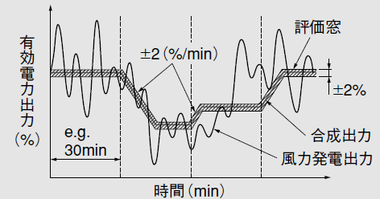
制御方式 出力一定制御型
大容量の蓄電池等を設置して蓄電池の充放電制御により、風力発電の出力を一定に制御し、計画的に発電する。

Slide 8
出力一定制御型 技術要件
・周波数変動対策設備として蓄電池を設置し，
蓄電池出力を制御することによって，風力発電に
起因する出力変動をほぼゼロとする。
・周波数変動対策後の風力発電設備合成出力
（１分間平均値）と発電計画に基づいて決定される
制御目標値との偏差を，周波数変動対策後の
風力発電設備合成出力の最大出力の２％以下とする。

Slide 9
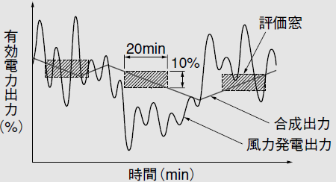
制御方式 出力変動緩和制御型
小容量の蓄電池等を設置して、蓄電池の
充放電制御等によって風力発電の出力変動を
緩和する。

Slide 10
出力変動緩和制御型 技術要件
・周波数変動対策として蓄電池などを設置し、
蓄電池などの出力を制御することによって、
風力発電に起因する出力変動を緩和する。
・平時は、任意の時刻から始まる２０分間において、
周波数変動対策後の風力発電設備合成出力
（１分間平均値）の「最大値－最小値」が、
風力発電機の定格出力合計値の１０％以下である。

Slide 11
前年度の研究での課題
■出力一定制御型のみ使用
出力変動緩和型の検討
■前年度のモデルでは立案した計画の
継続回数が半分以下
モデルの改善、最低限のノルマの達成

Slide 12
今後の研究において
どの程度の日程で計画を立てれば良いかを考える
コストの最低限のノルマをクリアし、利益が得られるような
発電計画の立案
出力変動緩和制御型を用いての運用計画の立案と
実験運用

